Slide 5
Речевая разминка
Взгрустнулось кукушке
На дальней опушке,
И ветер разносит по лесу: ку –ку!...

Slide 6
Елена Александровна
Благинина.
(1903-1989) - русский поэт, переводчик.

Slide 12
Присутствие кукушки легко обнаружить по характерному пению самцов. Кукование обычно начинается в мае – июне и прекращается во 2-ой половине лета.
Обыкновенные кукушки гнёзд не строят, яйца подбрасывают в чужие гнёзда.

Slide 13
Но кукушек следует причислить к полезным пернатым, т.к. они уничтожают, массу насекомых – вредителей древесных насаждений.
К тому же они своим кукованием приносят людям радость, как вы подчёркивая очарование наступившей весны.
Кукушка очень заботливая мать. Она долго выбирает кому подложить свои яйца.

Slide 15
про – сто – сер –деч – ный
за – у –ныв –ный
бла –женст - ву – ю
от –зыв –чи -вый

Slide 17
простосердечный - простодушный, доверчивый, искренний
заунывный- наводящий уныние, тоскливый, печальный
блаженствую – испытывать блаженство, наслаждаться, счастье
отзывчивый- легко отзывающийся, сочувственно относящийся к нуждам других, готовый помочь

Slide 18
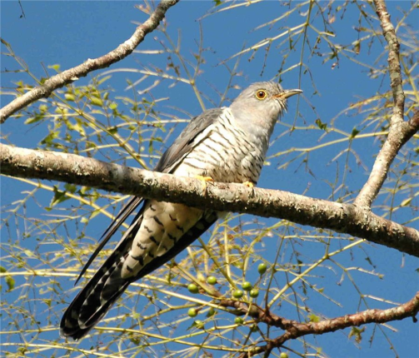
Кукушка
Кукушки голос заунывный
Под стать неяркому деньку —
Простосердечный и отзывный,
С утра до вечера:
«Ку-ку!»
То близко, то далёко где-то
Гуляет по всему леску.
И тихо расцветает лето
Под это милое
«Ку-ку!»
Чуть пахнет перегретой смолкой.
Лицо подставив ветерку,
Лежу, блаженствую под ёлкой
И слушаю
«Ку-ку, ку-ку!»

Slide 20
физминутка
Мы с вами входим в лес
Сколько здесь вокруг чудес!
Руки подняли и покачали-
Это деревья в лесу .
Руки согнули . кисти встряхнули-
Ветер сбивает росу.
В стороны руки. Плавно помашем_
Это к нам птицы летят.
Как они тихо садятся
Покажем – крылья сложили назад.
Наклонились и присели .
Заниматься тихо сели.

Slide 22
- Какое настроение у вас появилось во время чтения этого стихотворения? - О чём стихотворение Е. Благининой?
- Что ты думаешь о мальчике? - Какой он? -Как он относится к природе, птицам? - Как вы думаете , почему она так много пишет о любви к животным? - Выразительно прочитай те это стихотворение.

Slide 28
Кот Мурлыка, кот Царапка Учит деток танцевать. Ну-ка левой, ну-ка правой, Раз-два-три-четыре-пять!

Slide 29
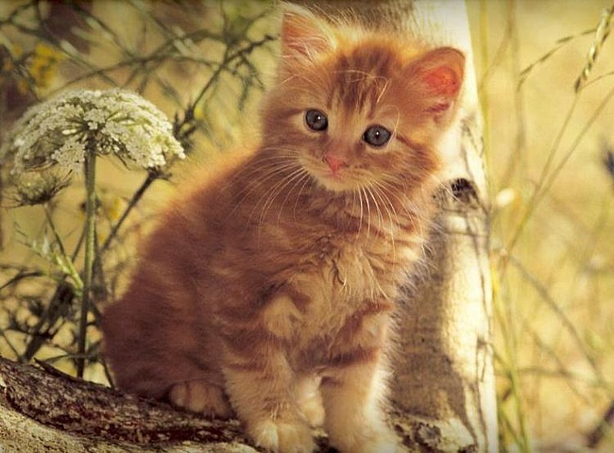
3.Чтение стихотворения «Котёнок».
Котёнок
Я нашла в саду котёнка.
Он мяукал тонко-тонко,
Он мяукал и дрожал.
Может быть, его побили,
Или в дом пустить забыли,
Или сам он убежал?
День с утра стоял ненастный,
Лужи серые везде...
Так и быть зверёк несчастный,
Помогу твоей беде!
Я взяла его домой,
Накормила досыта...
Скоро стал котёнок мой
Загляденье просто!
Шерсть - как бархат,
Хвост - трубой...
До чего ж хорош собой!

Slide 30
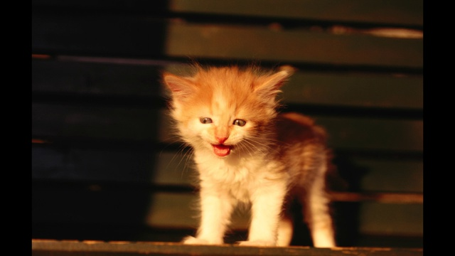

Slide 31
УКШАКУК
ТОЕККОН

Slide 32
Домашняя работа
Стр 118-119 выучить наизусть

